Slide 1
معرفی بسته های آموزشی

Slide 2
مقدمه
آکادمی هرمز در راستای گسترش زبان و ادب فارسی و با در نظر گرفتن پتانسیل‌ها و موقعیت‌های موجود در سطح ملی و بین المللی، اقدام به برگزاری بسته های آموزشی ویژه به صورت حضوری و مجازی نموده است.

Slide 3
الف) مخاطبان
اساتید و مدرسان دانشگاه های خارج
دانشجویان خارجی حاضر در ایران
مدرسان زبان فارسی (ویژه دوره های تربیت مدرس)
گردشگران
سایر علاقه‌مندان به زبان و ادبیات فارسی

Slide 4
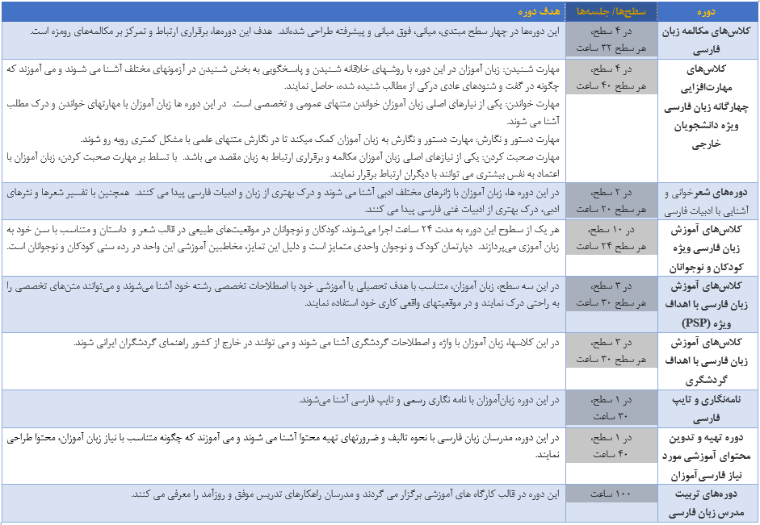
ب) خدمات قابل ارائه: هریک از خدمات زیر، همراستا با هدف آموزشی قابل ارائه هستند:

